Slide 1
الدّونات

Slide 2
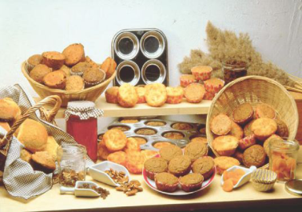
الدّونات :
الوحدة
2
أ
مقادير عجينة الدّونات :
الغذاء و التغذية
العجائن
الدّونات

Slide 3
الدّونات يعد هذا الصنف من المعجنات ذات السعرات العالية و لماذا ؟
الوحدة
2
أ
لأنه يحتوي على أعداد سعرات حرارية عالية لكل من الزيت الخاص بالتحمير
و السكر المضاف إلى العجين ثم المادة التي تضاف على الوجه الخارجي عند التقديم .
الغذاء و التغذية
ب
الشكولاته تحتوي على مواد دهنية و نشا مما يؤدي إلى التصاقها بالإناء واحتراقها سريعاً, لذلك تذوب في حمام مائي .
العجائن
الدّونات

Slide 4
مقادير الدّونات
1
ثلاثة من الدقيق
2
ربع كوب سكر
ملعقة كبيرة خميرة فورية
3
4
قليل من الملح
ملعقة صغيرة مسحوق الخبز
5
6
ثلاث ملاعق حليب بودرة
حبة بطاطس
7
8
ثلاث بيضات

Slide 5
تجدنا في جوجل

Slide 6
الوحدة
2
الغذاء و التغذية
العجائن
طريقة عمل الدّونات :
تضاف البطاطس المهروسة إلى الخليط و تخلط جيداً
3
يضاف الدقيق إلى الخليط و يعجن جيداً
تغسل البطاطس و تسلق , ثم تقشر و تهرس وهي ساخنة
4
1
5
2
يفرد العجين بسماكة 1 سم تقريباً و يقطع دوائر متساوية مفتوحة من المنتصف
تخلط جميع المقادير في الخلاط ماعدا القيق و البطاطس

Slide 7
الوحدة
2
الغذاء و التغذية
العجائن
طريقة عمل الدّونات :
تغطّى بصلصة الشوكولاتة أو سكر بودرة أو حلوى الماء حسب الرغبة
3
تحمّر في زيت متوسط الحرارة
1
2
توضع على ورق , لامتصاص المادة الدهنية

Slide 8
انتهى الدرس

